Slide 1
Kärnkraftskedjan – miljöfarlig process från vagga till grav
Christer Borg, ledamot Naturskyddsföreningens riksstyrelse

Slide 2
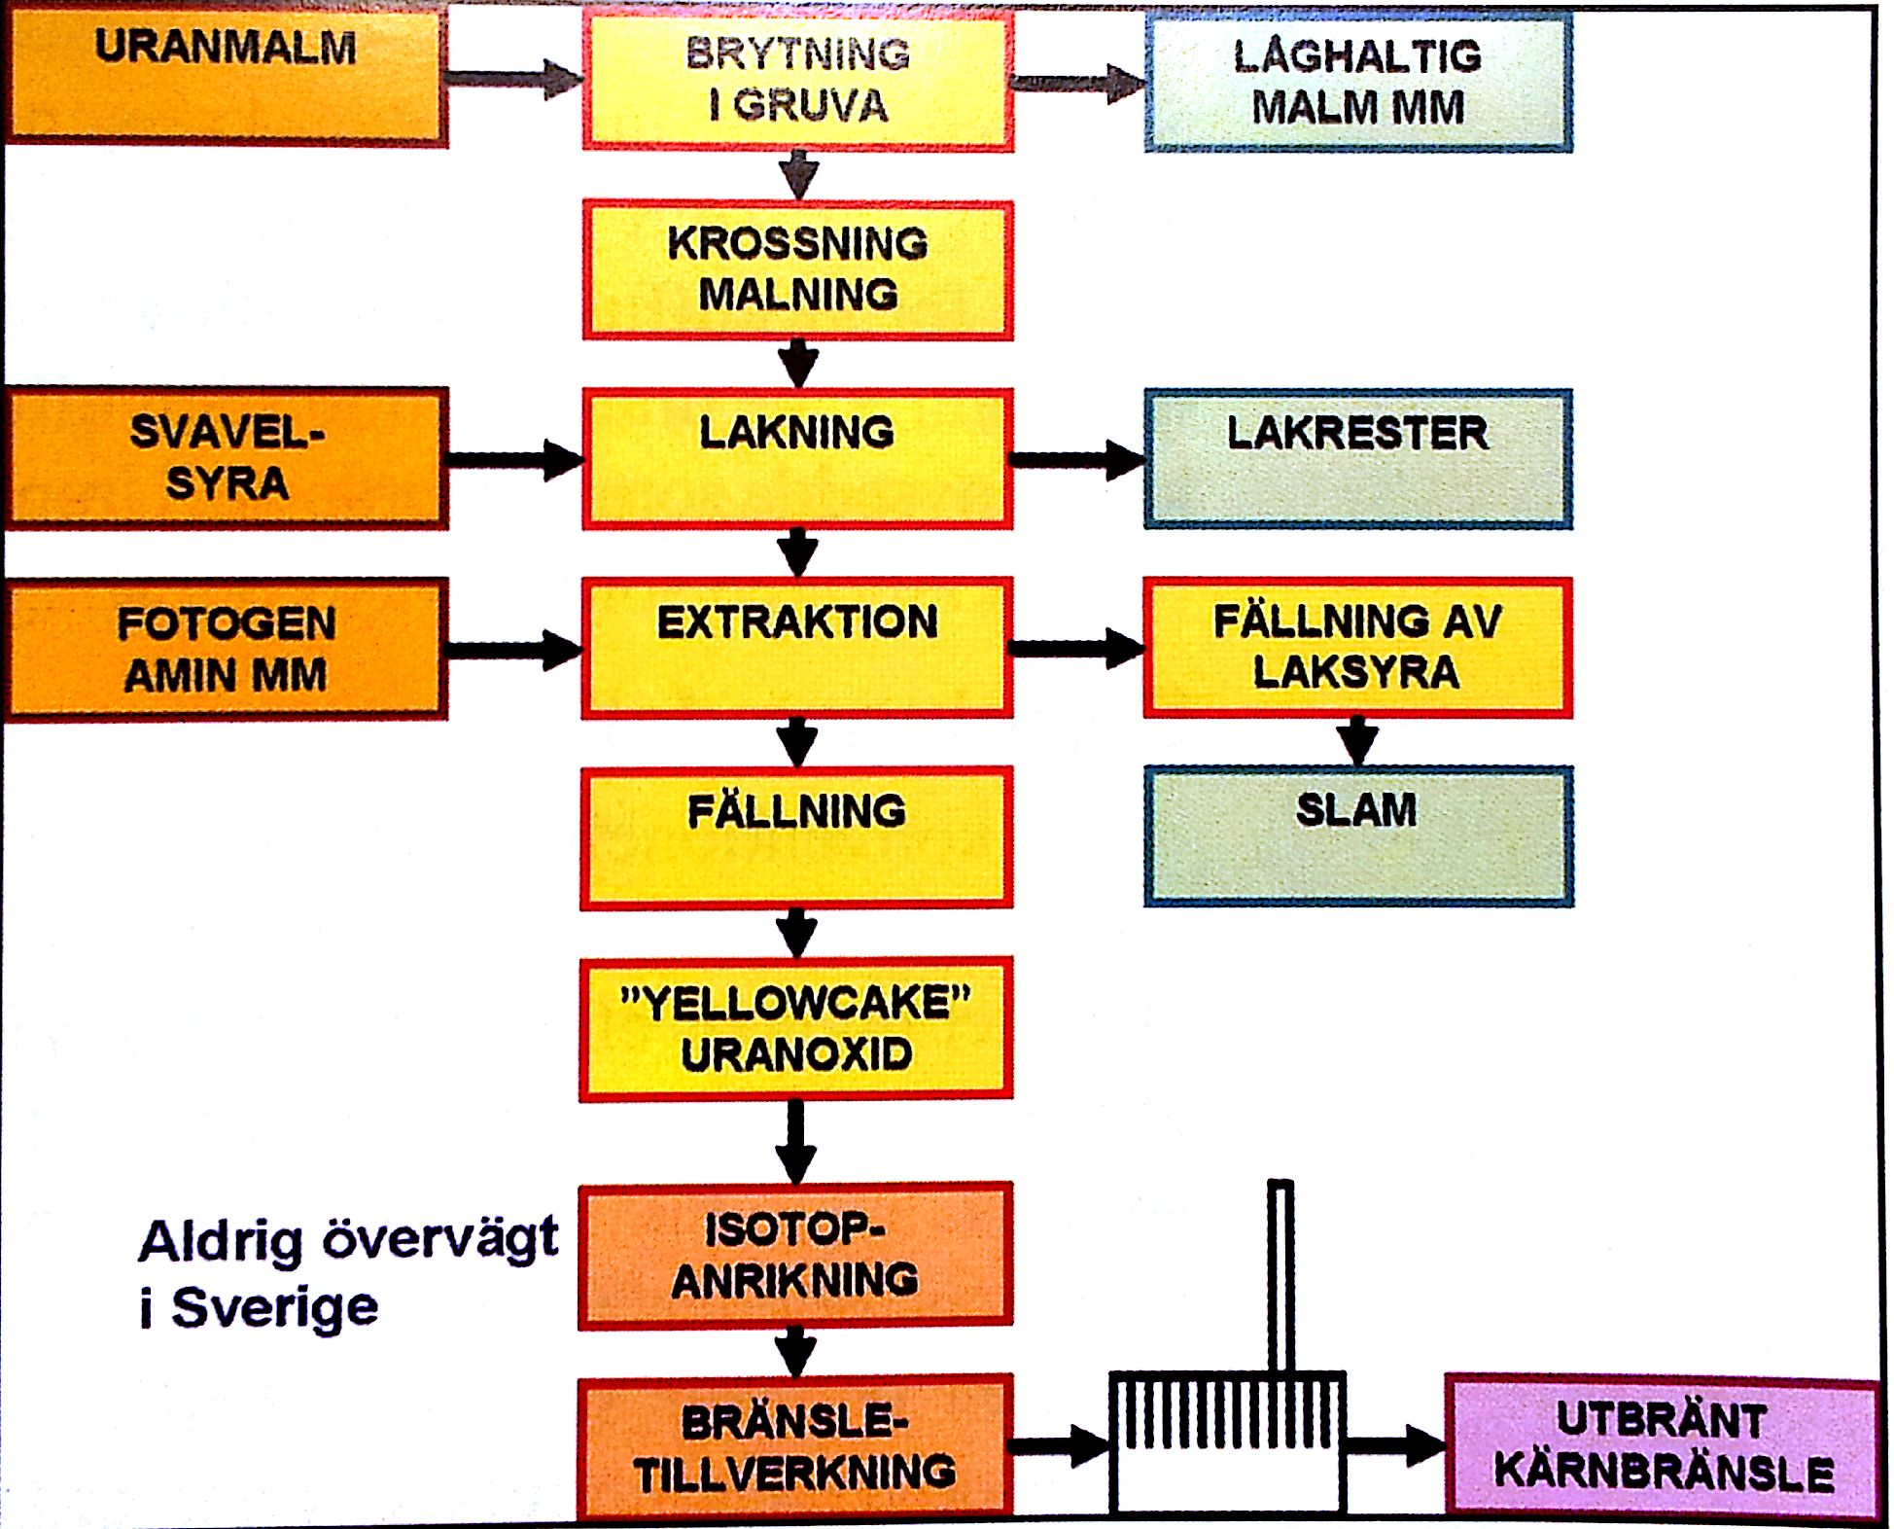
Kärnkraftskedjan

Slide 3
Kärnkraftskedjan
Brytning Dagbrott ex. Ranstad: 10 års behov = 9 kvadratkilometer
Underjordsgruvor Krossning, malning och lakning med svavelsyra Lakresterna innehåller bl.a. radium som ger radongas och tungmetaller. Risk för dammras.
In situ-lakning Mindre påverkan på ytan, men risk för förgiftning av grundvatten.
Extraktion med fotogen och amin, samt fällning av laksyra ger slam.
Lågaktiva rester efter brytning använda bland annat i pansarbrytande ammunition, stor spridning vid Gulfkrigen. Produkt: Yellow cake

Slide 4
Kärnkraftskedjan
Yellow cake uranhexafluorid
Uranhexafluorid är instabilt och flyktigt.
Reagerar häftigt med vatten eller vattenånga.
Reaktionen producerar gas, partiklar och fluorvätesyra som lätt sprider sig i luften och vatten.
Ämnena är giftiga, extremt frätande och lågt radioaktiva.
Det har skett en mängd olyckor under hantering av uran i denna form.

Slide 5
Kärnkraftskedjan
Anrikning
Ultracentrifugering
separerar isotoper som väger mer (uran-238) och isotoper som väger mindre (uran-235). Båda dessa kan i slutändan
användas för kärnvapen: höganrikat uran är anrikad uran-
235 och uran-238 bildar plutonium-239 när det bestrålas i reaktorer.
Risk för kärnvapenspridning
Nästa steg konvertering av uranhexafluorid till mer stabil form
Därefter tillverkning av själva kärnbränslet

Slide 6
Kärnkraftskedjan
Uttjänt bränsle upparbetning (inte i Sverige) eller slutförvar
Observera att Sverige bytt bort 450 kg plutonium mot 24 ton MOX –
ännu farligare än vårt egna uttjänta bränsle! Ska slutförvaras i Sverige.
Upparbetning också en källa till kärnvapenmaterial + radioaktivitet
Exempel: La Hague i Frankrike och Sellafield (f d Windscale) i England. Oerhört miljöfarliga. Irländska sjön är starkt radioaktivt förorenad, och en onormalt stor förekomst av leukemi och Downs syndrom har konstaterats i anläggningarnas omgivningar De årliga radioaktiva utsläppen från en upparbetningsanläggning motsvarar ungefär utsläppen från hundra kärnreaktorer i normaldrift.

Slide 7
Kärnkraftskedjan
Slutförvar
Inget land har säker metod!
Sverige
SKB har ansökt om slutförvaring i Forsmark
Kopparkapslar, 450-500 meters djup, bentonitlera
Kritik från MKG (Miljöorganisationernas kärnavfallsgranskning)
Koppar korroderar även i syrefria miljöer, processen påskyndas av värme. Påstått skydd i 100 000 år kanske bara ger skydd i något hundratal!

Slide 8
Kärnkraft är farlig
Hela kärnkraftskedjan ger miljö- och hälsoskador
Driftsproblem: rutinutsläpp, olyckor, barncancer?
Högaktivt livsfarligt avfall
Kärnkraft ger kärnvapenspridning
Höga säkerhetskrav ger övervakningssamhälle

